Slide 1
PORTAL DE EDITAIS FATEC ITAPIRA
2º SEMESTRE DSM 1/2023

Slide 2

Conteúdo da apresentação
01
02
03
Problemática atual
História de usuário
A solução
04
05
Conheça nosso projeto
Quem somos
O que nos motivou a começar esse projeto
Entendendo o que nossos clientes precisam
Como nosso site pode ajudar
Conheça um pouco do que estamos desenvolvendo
Saiba mais sobre a equipe desenvolvedora

Slide 3
01
PROBLEMÁTICA ATUAL
O que nos motivou a começar esse projeto

Slide 4
Processo manual
E-mail
Documentos
Divulgação
100% do processo é feito atráves do e-mail
Toda documentação tem que ser enviada a cada vez que o professor se inscreve em um edital
Necessário encaminhar um e-mail a cada evolução do processo

Slide 5
02
HISTÓRIAS DE USUÁRIO
Entendendo o que nossos clientes precisam

Slide 6


ADMINISTRADOR VS. PROFESSOR
Administrador
Professor
Eu como Administrador quero…
Eu como professor quero…

Slide 7
PROCESSOS ÁGEIS
Sprint 1
Sprint 3
Revisão do escopo e documentação
Realização de inscrição em um edital
Sprint 2
Sprint 4
Recuperação e apresentação de editais
Cadastro e atualização de editais

Slide 8
03
A SOLUÇÃO
Como nosso site pode ajudar

Slide 9
PROBLEMA VS. SOLUÇÃO
Problema
Solução
Processo lento e trabalhoso
Automatizar e agilizar o processo visando garantir uma excelente experiencia ao usuario

Slide 10
04
CONHEÇA NOSSO PROJETO
Conheça um pouco do que estamos desenvolvendo

Slide 11
05
QUEM SOMOS
Saiba mais sobre a equipe desenvolvedora

Slide 12
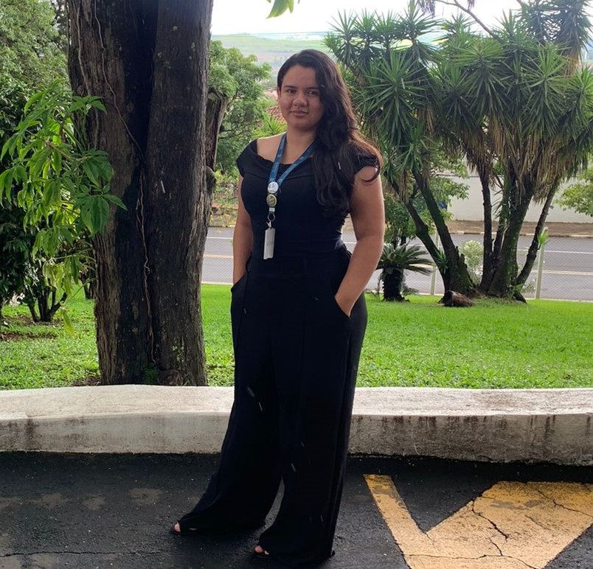
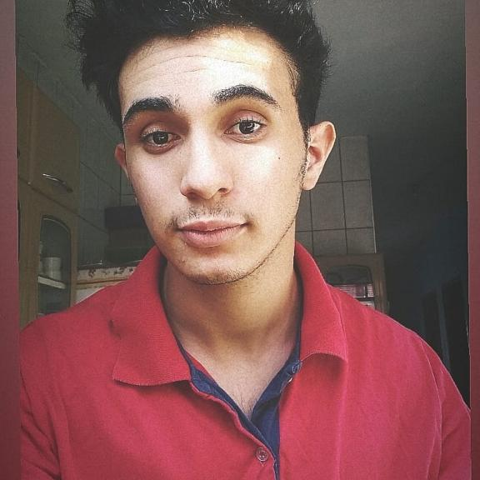

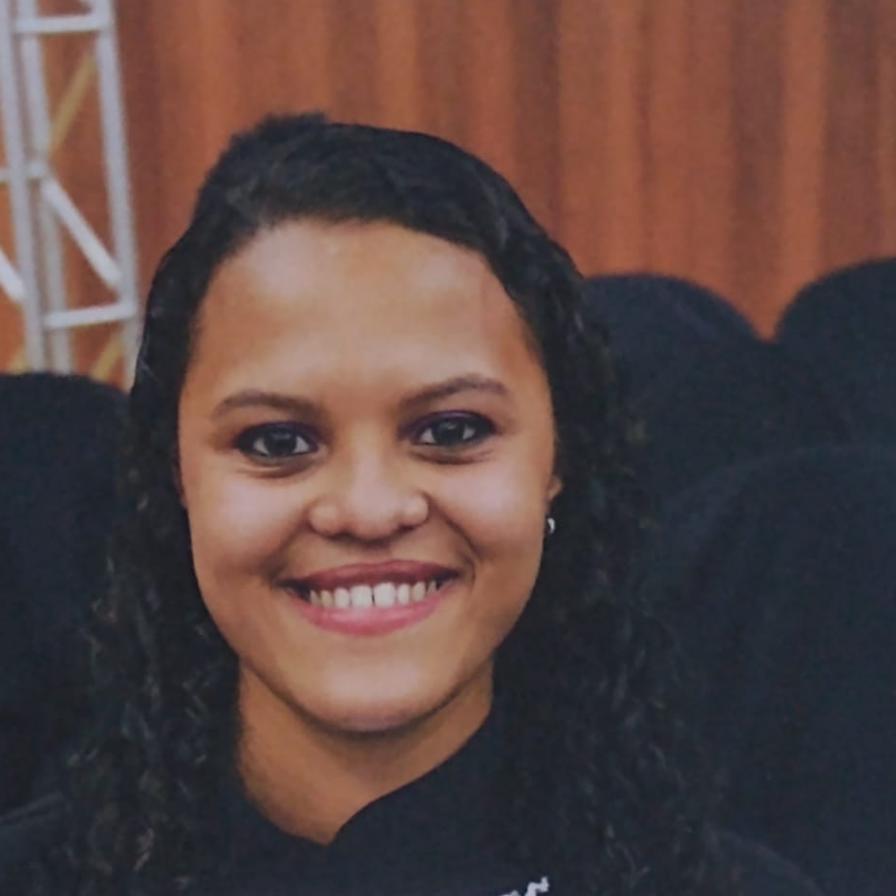
NOSSO TIME
Tifani Mendonça
Juliano Santos
Radmila Lopes
Laura Santana
Scrum Master
Database Analyst
Software Engineer
Web developer

Slide 13
OBRIGADO!!!

